Slide 1
To do list 프로젝트

Slide 2
6단계.
추가버튼과 추가기능 만들기

Slide 3
Form.js

Slide 4
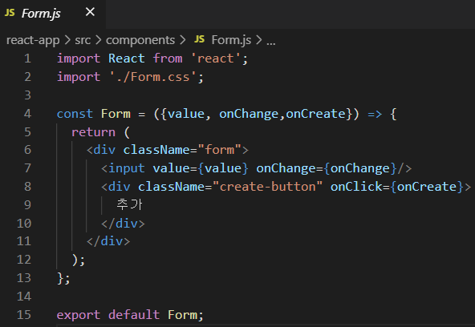
넘겨받은 추가기능 함수
클릭시 추가기능 함수 실행

Slide 5
추가버튼

Slide 6
클릭시 넘겨받은onCreate 함수 호출

Slide 7
App.js

Slide 8
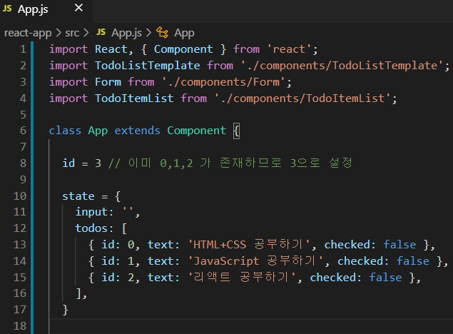

Slide 9
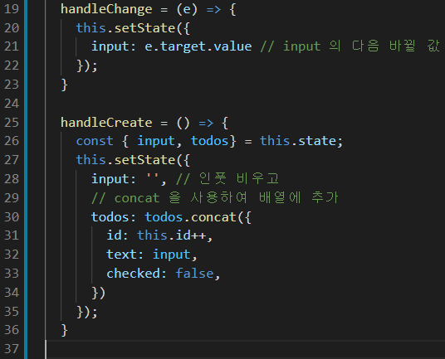

Slide 10
현재의 state를 가져와서
todos에
id, text, checked를 추가하여
todos에 다시 할당

Slide 11
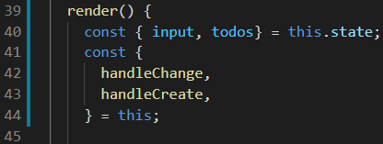
this 할당

Slide 12
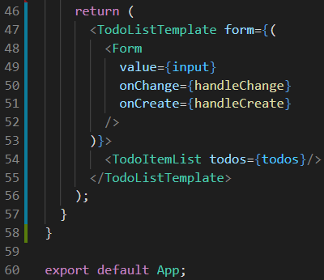
추가 기능 함수를 넘겨줌

Slide 13
TodoListTemplate.js

Slide 14
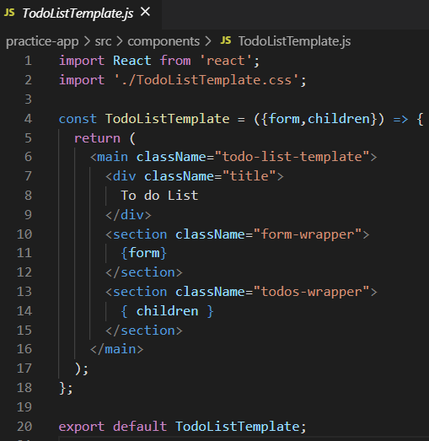

Slide 15
TodoItemList.js

Slide 16
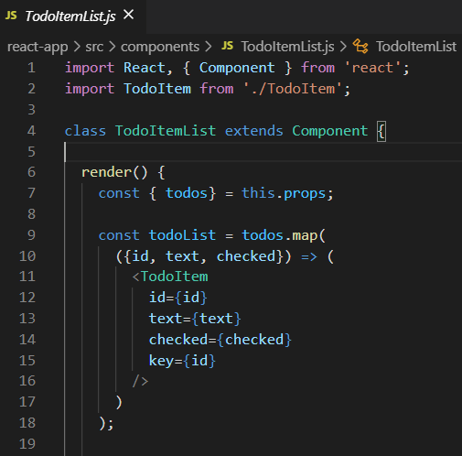

Slide 17
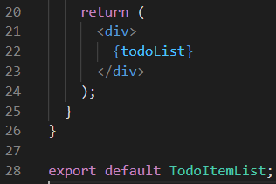

Slide 19
TodoItem.js

Slide 20
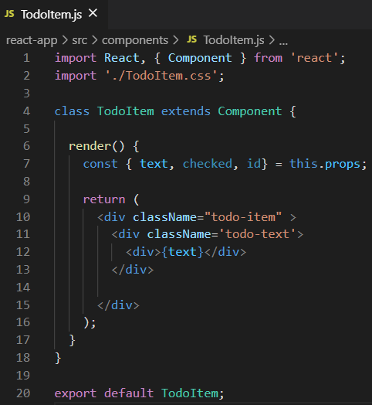

Slide 21
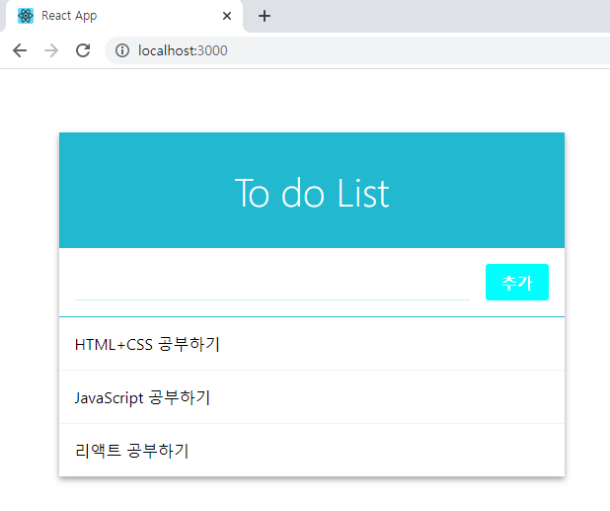

Slide 22
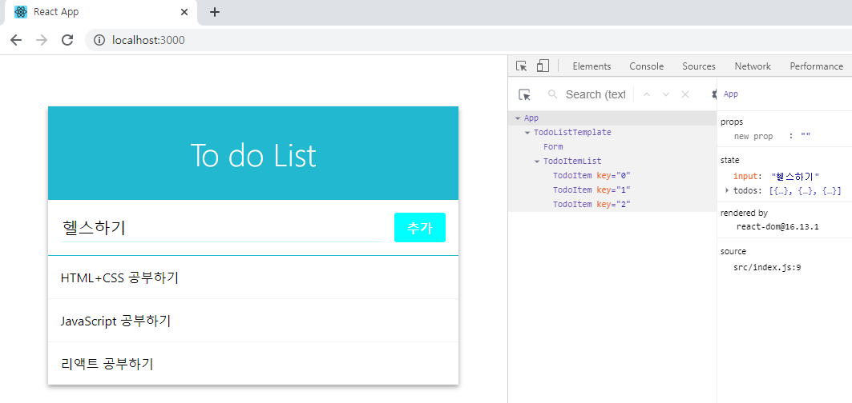

Slide 23
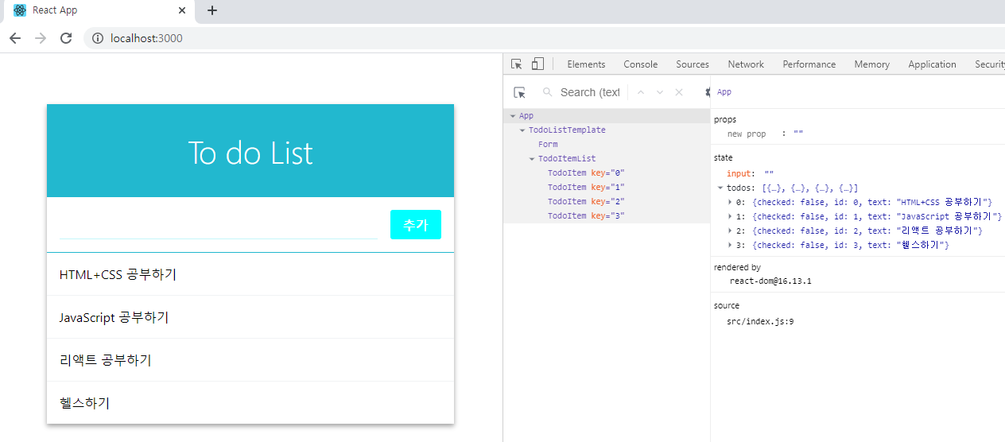

Slide 25
끝

